Slide 1
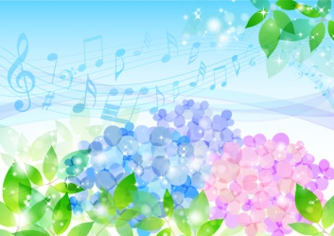
Выполнил: музыкальный руководитель Салчак М.С..
МБДОУ д/с № 5»Родничок»
комбинированного вида с. Сарыг-Сеп
Дистанционное обучение
3 неделя ( с 18 по 24 марта 2024г.)
Подготовительная к школе группа (6 - 7 лет)
Тема: «Весна»

Slide 2

Уважаемые родители!
Во время деятельности с ребенком
сделайте, пожалуйста, фотографии.
Отправить фотографии можно в группу в вайбер или лично вашему воспитателю.

Slide 3

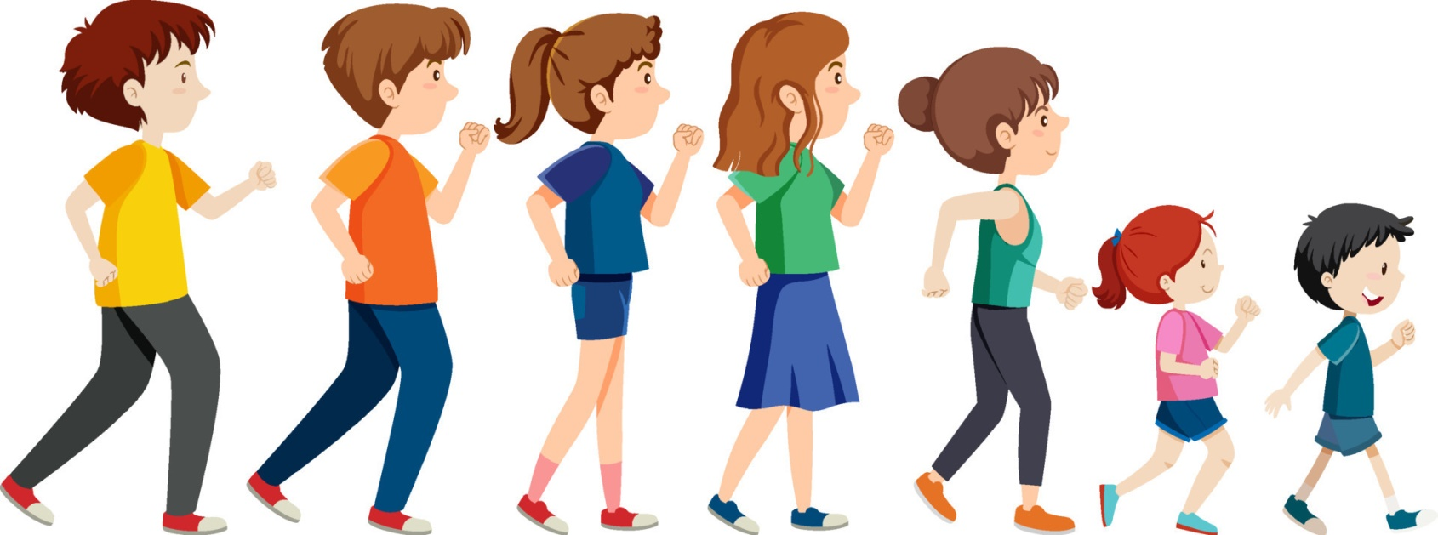
Разминка под музыку:
Выполнять движения разминки под
музыку.

Slide 4
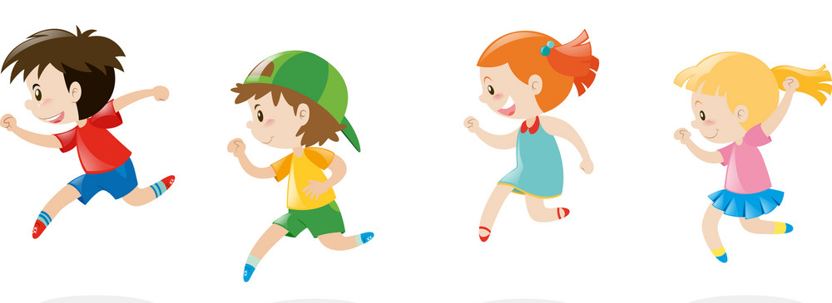
Лёгкий бег под музыку

Slide 5
Зима недаром злится,
Прошла её пора –
Весна в окно стучится
И гонит со двора.
И всё засуетилось,
Всё нудит зиму вон,
И жаворонки в небе
Уж подняли трезвон.
Зима ещё хлопочет
И на весну ворчит.
Та ей в глаза хохочет
И пуще лишь шумит!
Взбесилась ведьма злая
И, снегу захватя,
Пустила, убегая,
В прекрасное дитя
Весне и горя мало:
Умылася в снегу
И лишь румяней стала
Наперекор врагу.
Ф.И. Тютчев
Весной солнце начинает ярко светить, тает снег, бегут ручейки.
Но ранней весной зима ещё даёт о себе знать – напускает ветры,
снежные метели, холод.
Рассмотрите картины на тему
«Весна».

Slide 6
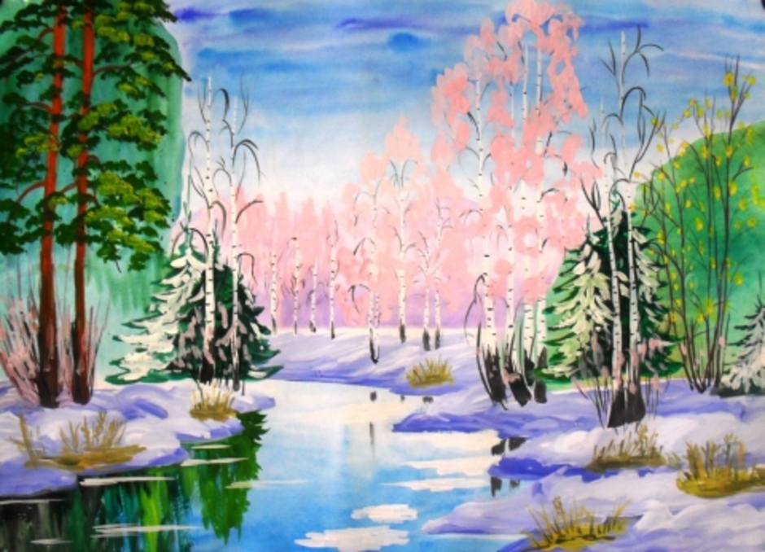

Slide 7
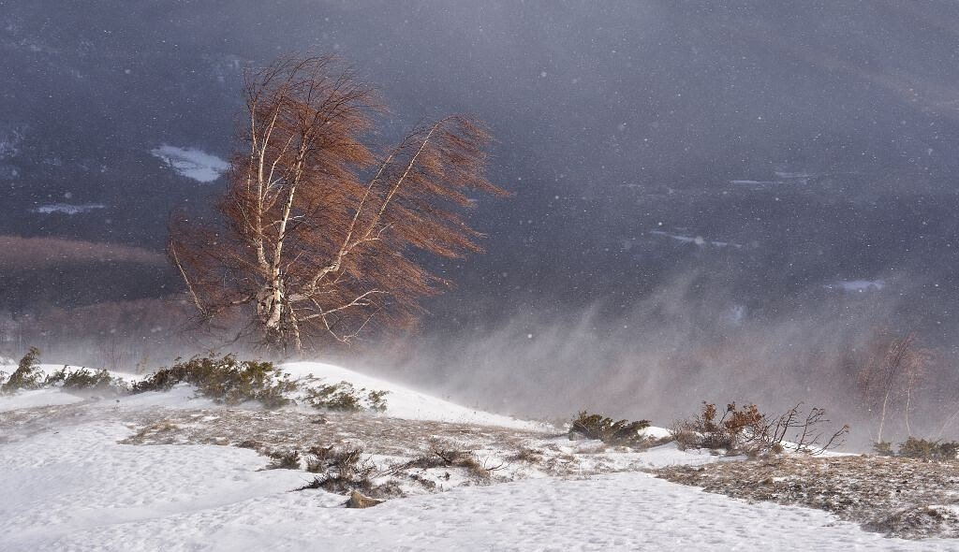

Slide 8
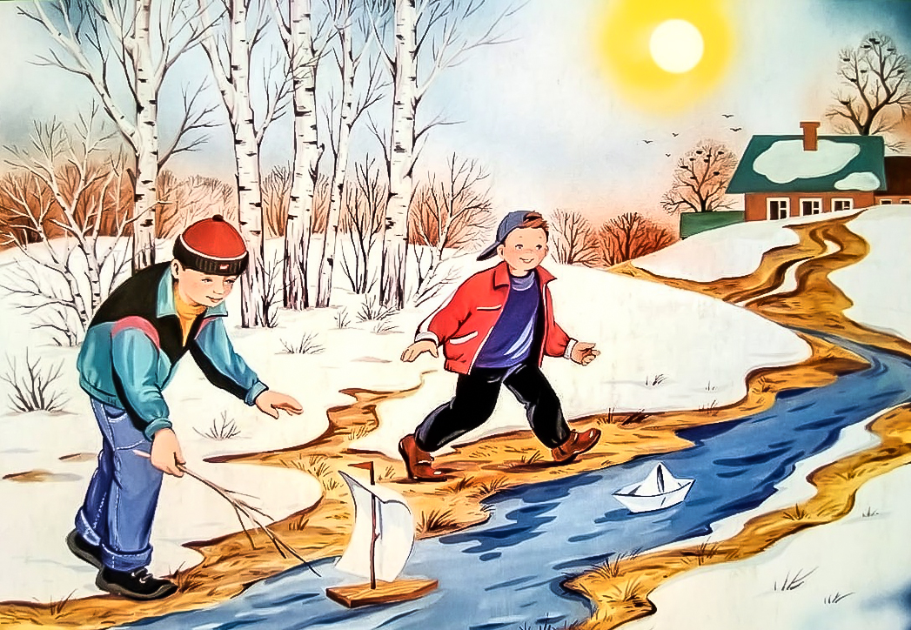

Slide 9
Художники, поэты, композиторы, музыканты, певцы посвящали весне свои произведения. «Весна» А. Вивальди точно отображает борьбу холода и тепла, зла и добра. Я предлагаю послушать фрагмент этого произведения.

Slide 10
Послушайте с ребёнком песню, разучите её. «Весна»
Песня "Весна".
Автор: Артур Ермак
Исполняет: Миша Ермошин
Текст (слова):
После долгих зимних метелей,
После долгих заснеженных вьюг,
Просыпается всё в переливах капели,
И становится солнечно вдруг.
Под журчаньем весеннего звона,
В дверь стучится к нам в гости весна,
Пробуждается наша родная природа
И становится весело нам.
Приходит весна и нам не до сна,
На улице стало теплей,
Мы радуемся, любуемся,
Погодой солнечных дней.
И пускай на улице слякоть,
И пускай еще дуют ветра,
Мы своей теплотой и любовью,
Заряжаем друг другу сердца.
И под радугой чистого неба,
И под солнечным светом зари,
Мы подарим улыбки всем детям,
Мы подарим настроение весны.
Приходит весна и нам не до сна,
На улице стало теплей,
Мы радуемся, любуемся,
Погодой солнечных дней.
Приходит весна и нам не до сна,
На улице стало теплей,
Мы радуемся, любуемся,
Погодой солнечных дней.

Slide 11
Спасибо за внимание

